Slide 1
Epidemiologické studie
METODOLOGIE VĚDECKÉHO VÝZKUMU
Mgr. Anna Bartošková Ph.D
2.4. 2025

Slide 2
Fáze výzkumu
FÁZE PŘÍPRAVNÁ
Formulace teoretického či praktického problému. ​
Formulace teoretické hypotézy. ​
Formulace souboru pracovních hypotéz.
Design - výběr ​typu studie
Rozhodnutí o populaci a vzorku. ​
Pilotní studie. ​
Rozhodnutí o technice sběru dat. ​
Konstrukce nástrojů pro sběr. ​
Předvýzkum.​
FÁZE REALIZAČNÍ
Sběr dat. ​
FÁZE ZÁVĚREČNÁ
Analýza dat. ​
Interpretace, závěry, teoretické zobecnění

Slide 3
Fáze výzkumu
FÁZE PŘÍPRAVNÁ
Formulace teoretického či praktického problému. ​
Formulace teoretické hypotézy. ​
Formulace souboru pracovních hypotéz.
Design - výběr ​typu studie
Rozhodnutí o populaci a vzorku. ​
Pilotní studie. ​
Rozhodnutí o technice sběru dat. ​
Konstrukce nástrojů pro sběr. ​
Předvýzkum.​
FÁZE REALIZAČNÍ
Sběr dat. ​
FÁZE ZÁVĚREČNÁ
Analýza dat. ​
Interpretace, závěry, teoretické zobecnění

Slide 4
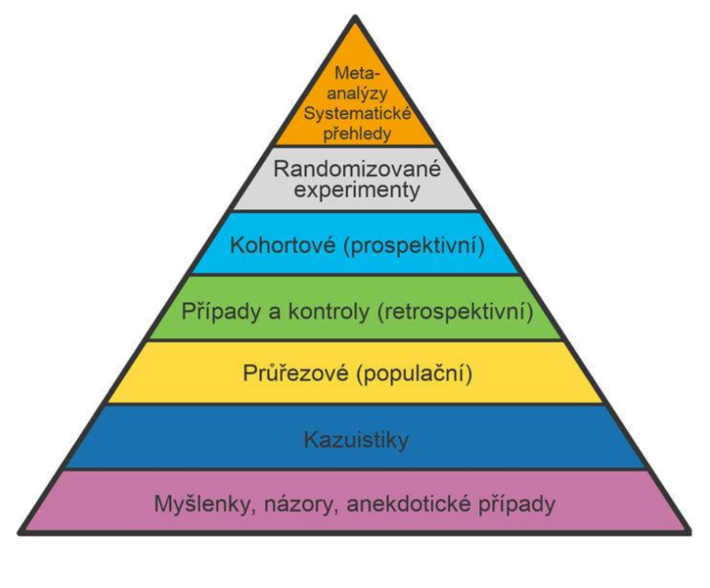
Epidemiologické studie
Zaměřují se na zjišťování rozšíření onemocnění a souvisejících rizikových a protektivních faktorů.
Cíle epidemiologických studií:
1. Identifikovat příčiny onemocnění
2. Odhalit preventivní opatření
Vše, co dnes víme o roli rizikových faktorů
má původ v epidemiologických studiích.

Slide 5
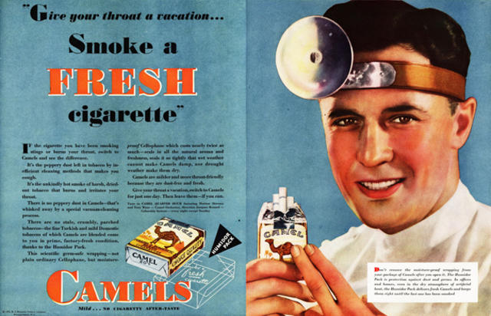


Příklad: Co bylo před tím, než epidemiologické studie poukázaly na škodlivost kouření?

Slide 6
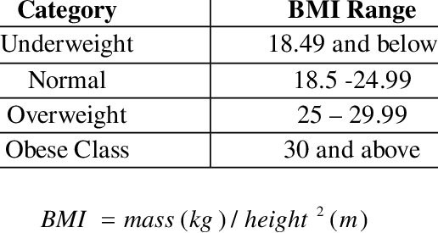
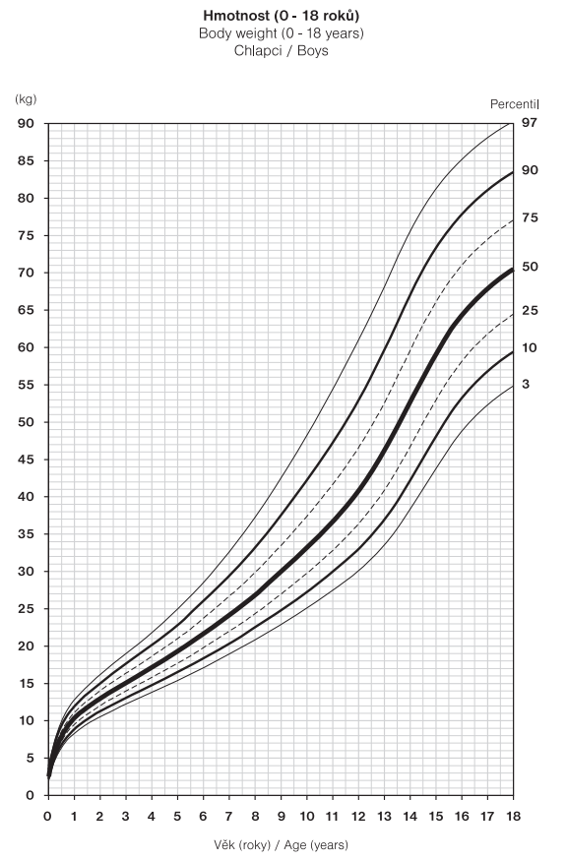
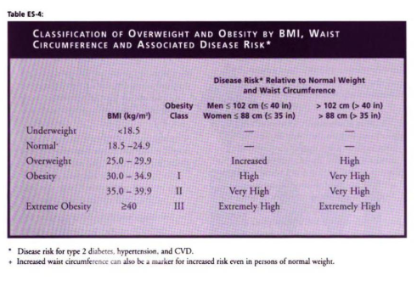
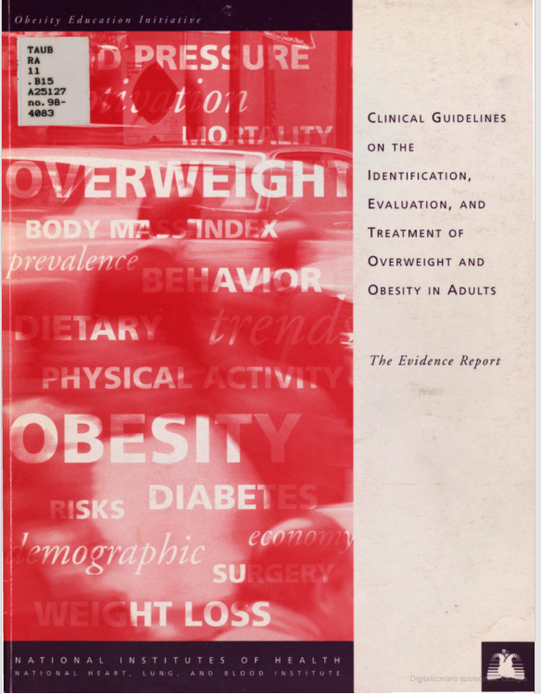
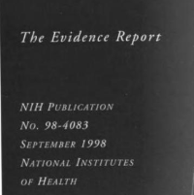
Epidemiologické studie ovlivňují také klinickou praxi

Slide 7


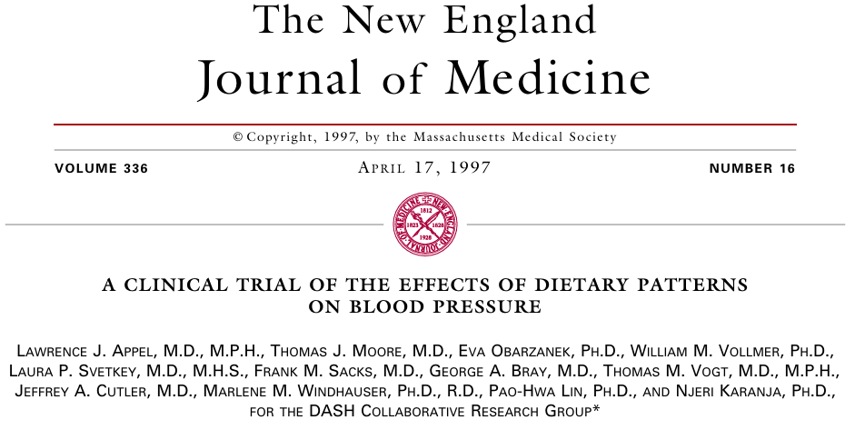
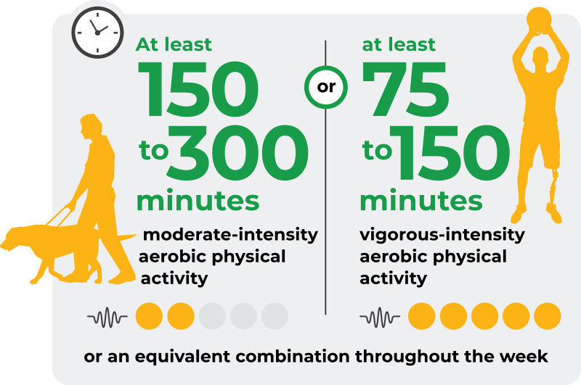
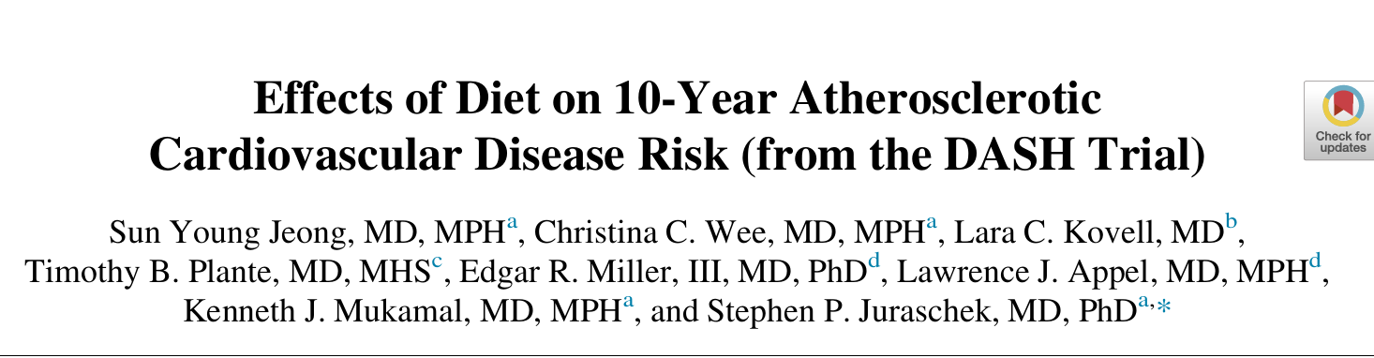
Epidemiologické studie ovlivňují také klinickou praxi

Slide 8

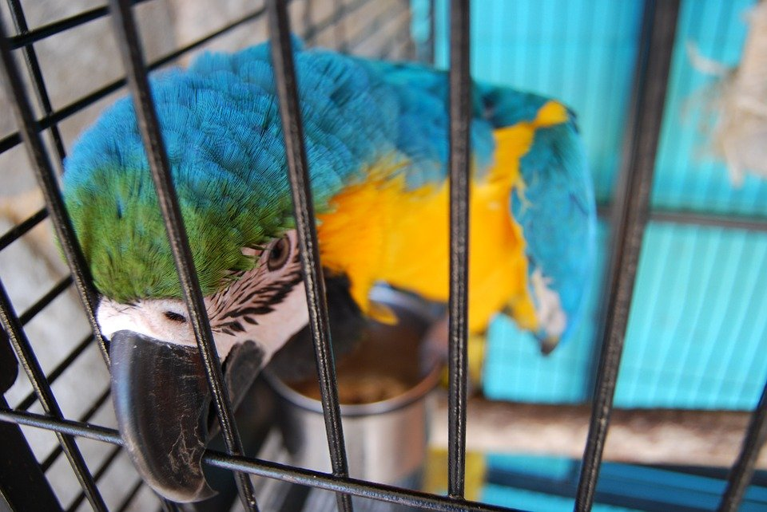
Epidemiologické studie
A. OBSERVAČNÍ STUDIE
Založené na pozorování
Nezasahujeme do průběhu sledovaného děje.
Deskriptivní: Kazuistiky a série případů, Ekologické studie, Průřezové studie
Analytické: Studie případů a kontrol, Kohortové studie
B. INTERVENČNÍ STUDIE
Založené na experimentu
Zasahujeme do průběhu sledovaného děje.
Randomizovaný klinický pokus

Slide 9
A) Observační studie
Deskriptivní
analytické
Kazuistiky a série případů
Korelační (ekologické studie)
Průřezové studie
Co
Kdo
Kde
Kdy
Studie případů a kontrol
Kohortové studie
Proč

Slide 10
Observační studie – deskriptivní:
Kazuistiky a série případů
V angličtině CASE REPORT
Slouží k vyslovení hypotéz, které ale nemohou potvrdit
Pozorování lékaře, nutričního terapeuta, zdravotníka…
Předmětem je popis historie vzniku určitého onemocnění nebo stavu u jednotlivého pacienta
Můžeme také sdružit případy více pacientů (série případů) a doložit tak výsledky léčby nebo reakce na léčbu

Slide 11
Observační studie – deskriptivní:
Kazuistiky a série případů
,, např. pan A je 40letý horník, kuřák, u něhož se po posledním nachlazení objevily výrazné potíže s dýcháním při jakékoli menší námaze. Od září 2016 hospitalizován...“

Slide 12
Observační studie – deskriptivní:
Kazuistiky a série případů
VÝHODY
limitace
Časově nenáročné
Finančně nenáročné
Poskytuje prvotní impuls pro výzkumné otázky
Nemůže hypotézy nijak potvrdit
Nejslabší článek v pyramidě důkazů

Slide 13
Observační studie – deskriptivní:
Ekologické/korelační studie
V angličtině ECOLOGICAL / CORRELATIONAL STUDY
Využívají agregovaná data – data za větší územní celky
Využívá existující data rutinní statistiky
Porovnání frekvence nemoci a přepokládaného rizikového faktoru mezi populacemi, nebo v různých časových obdobích.
Dává do vztahu dvě proměnné charakterizující určitou populaci, region.

Slide 14
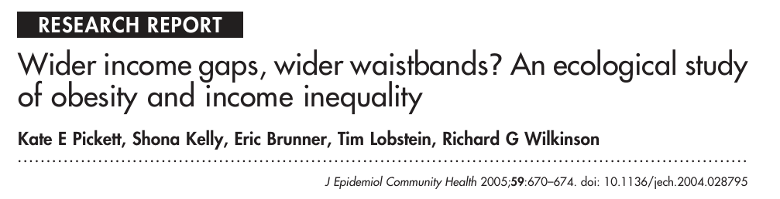

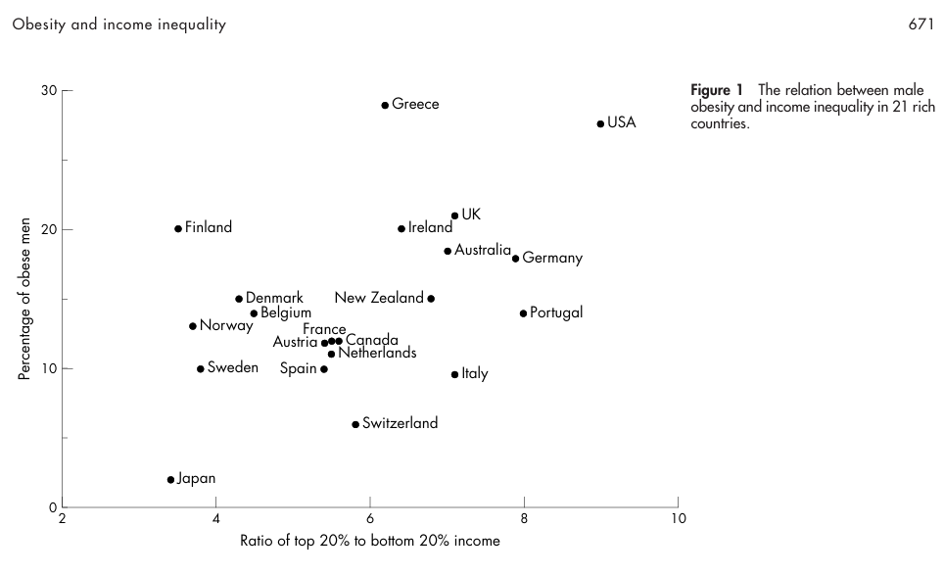
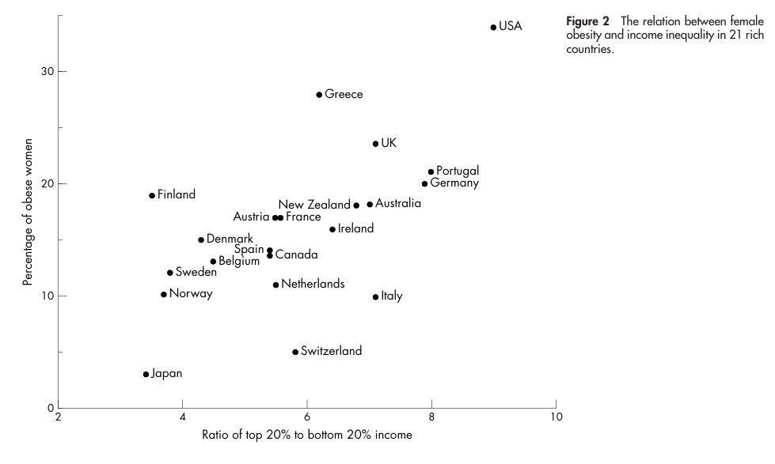
Observační studie – deskriptivní:
Ekologické/korelační studie
Využívají agregovaná data – data za větší územní celky
Dávají do vztahu dvě proměnné charakterizující určitou populaci

Slide 15
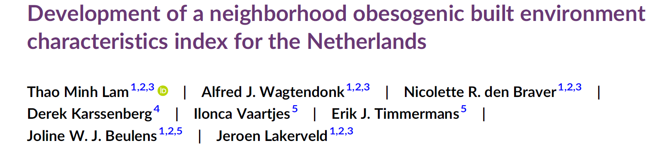
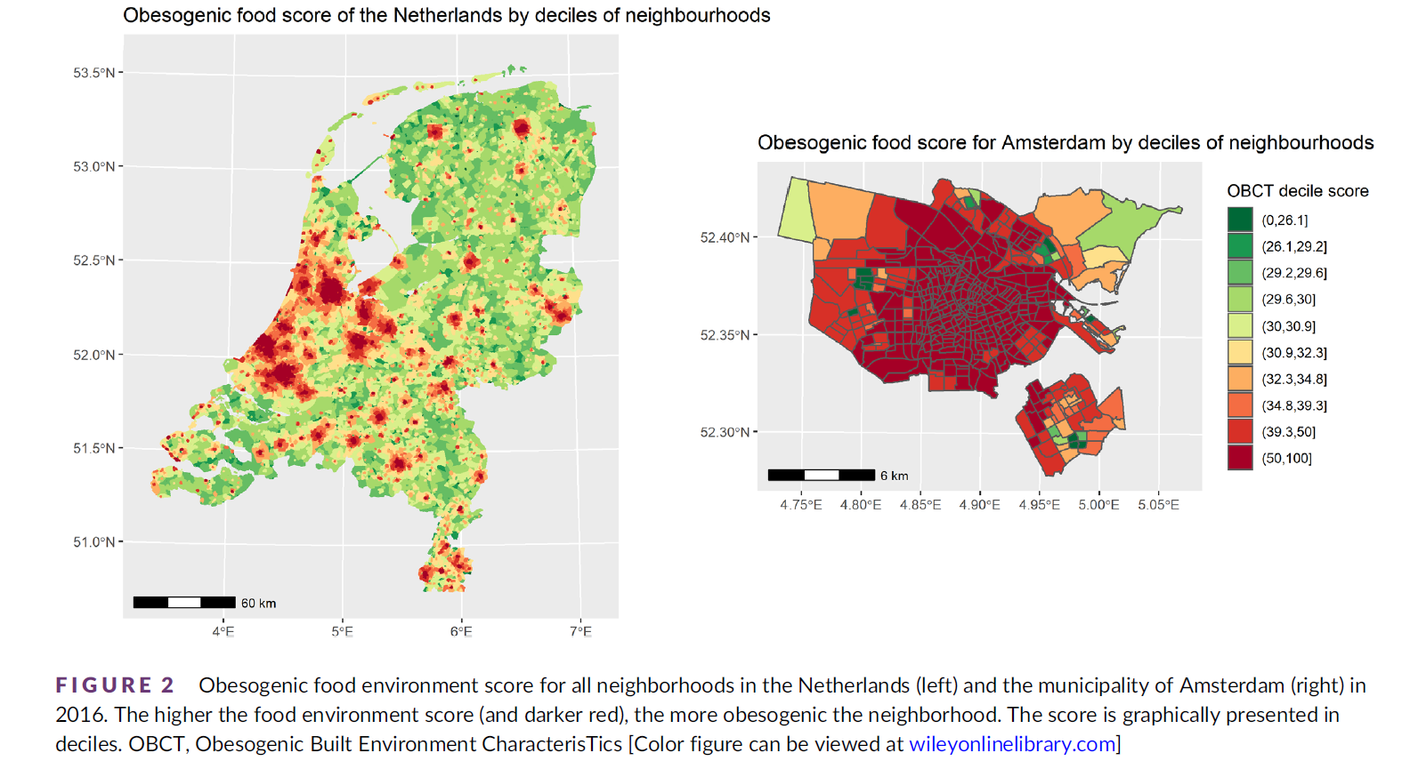

Slide 16
Observační studie – deskriptivní:
Ekologické studie
VÝHODY
limitace
Finanční nenáročnost
Povědomí o prostorových rozdílech
Mohou navrhovat další výzkumné otázky
Nelze kontrolovat přítomnost zavádějících faktorů
Nelze hodnotit na individuální úrovni
Nelze prokázat kauzalitu

Slide 17
Observační studie – deskriptivní:
Průřezové studie
V angličtině CROSS-SECTIONAL STUDY
Zjišťují prevalenci jevu, popř. aktuální stav závislosti mezi výskytem nemoci (sledovaného jevu) a potencionální příčinou u náhodně vybraného vzorku populace – můžeme pracovat s individuálními daty
Sledovaný jev i rizikový faktor jsou vymezeny k určitému časovému okamžiku – „průřez v jeden moment“, jednorázové porovnání

Slide 18
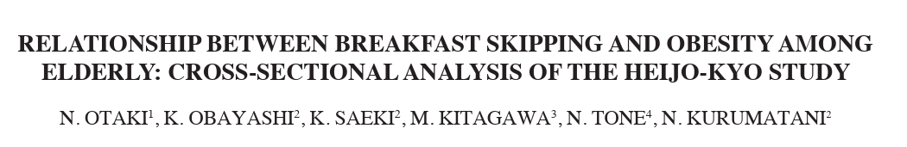
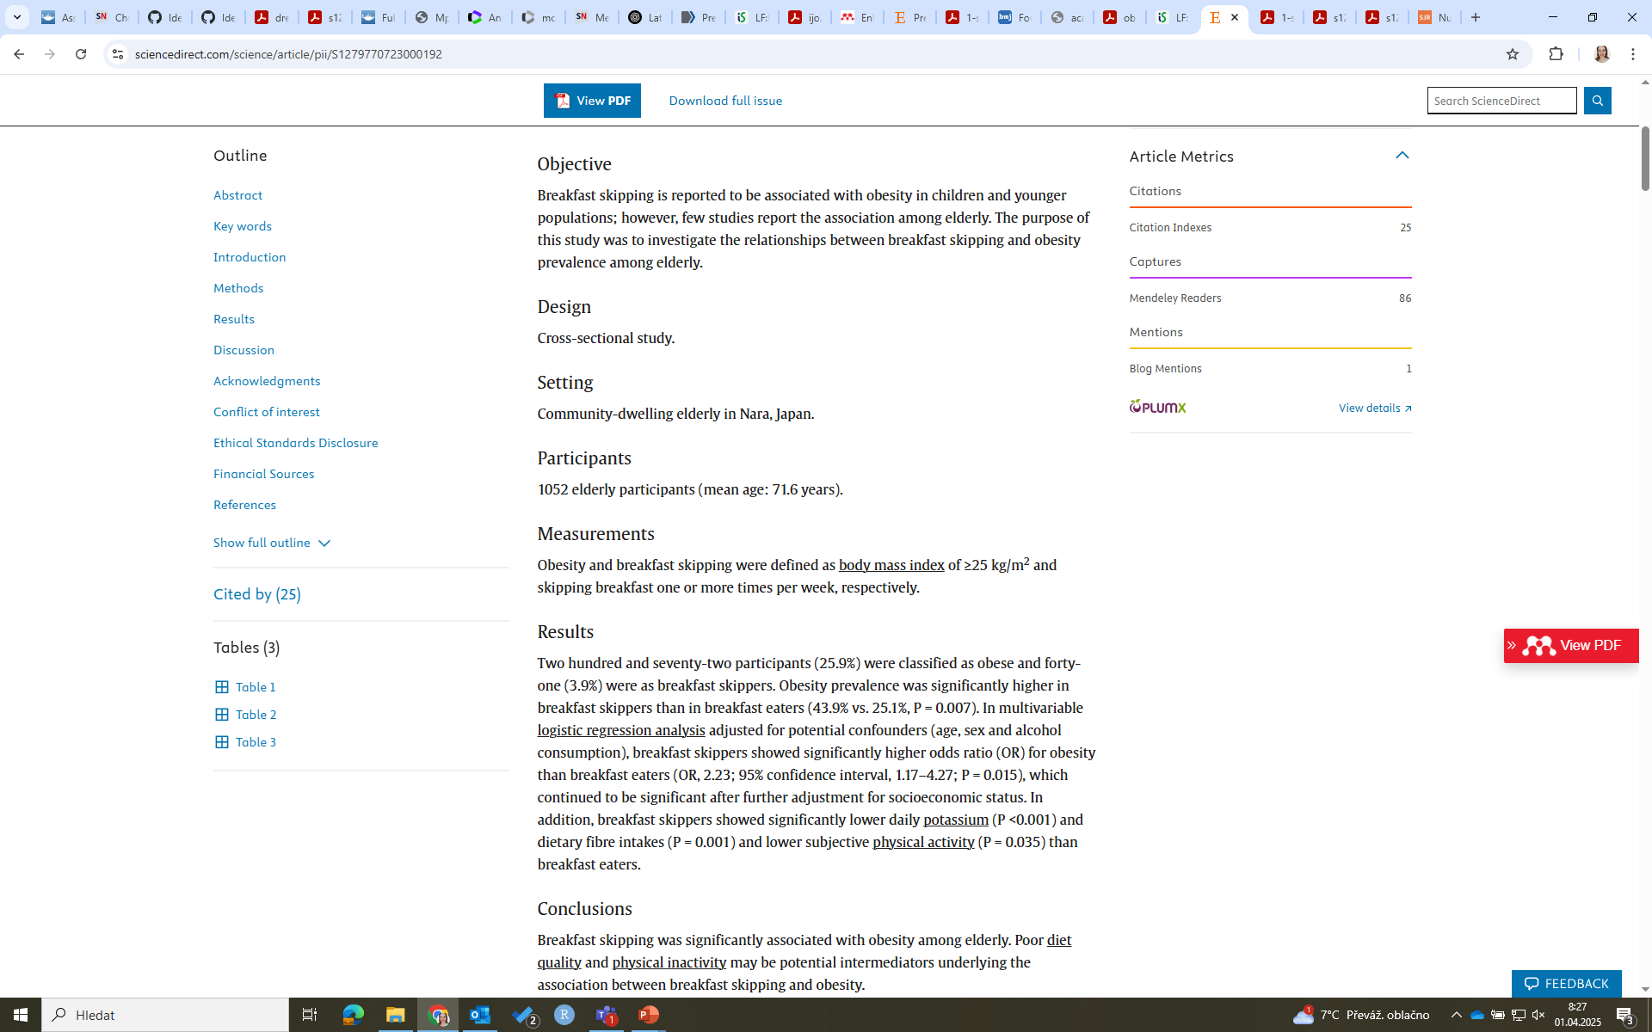
Observační studie – deskriptivní:
Průřezové studie
Využití individuálních dat (data za jednotlivce)
Sledovaný jev i rizikový faktor jsou vymezeny k určitému časovému okamžiku – „průřez v jeden moment“
Nemůžeme hodnotit časovou souslednost

Slide 19
Observační studie – deskriptivní:
Průřezové studie
VÝHODY
limitace
Relativně rychlé a levné
Vhodné ke sledování chronických nemocí v populaci
Výhodné pokud se určité faktory nemění v čase (pohlaví apod.)
Postrádáme časovou posloupnost (temporalitu)
Nevhodné pro vzácná onemocnění
Nelze jasně určit směr kauzality

Slide 20
Observační studie – analytické:
Studie případů a kontrol
V angličtině CASE-CONTROL STUDY
Porovnání expozice předpokládaným rizikovým faktorům mezi skupinou osob nemocných (případy) a osob zdravých (kontroly).
Vhodné pro sledování chronických onemocnění, onemocnění s dlouhou latencí a vzácně se vyskytujících.
Skupina osob s určitou nemocí je pozorována společně s jedinci bez této nemoci.
Zpětným dotazováním se na jejich osobní anamnézu se zjišťují údaje pomáhající objasnit původ nemoci – retrospektivní charakter.

Slide 21
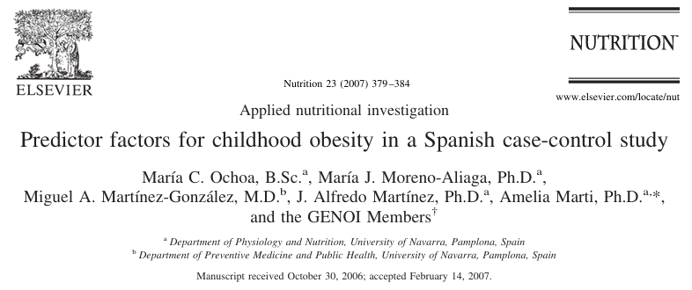
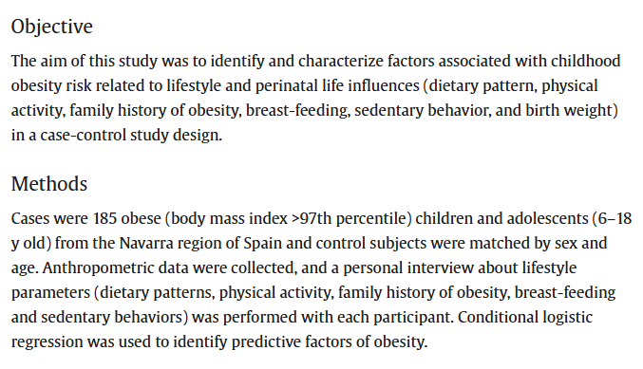
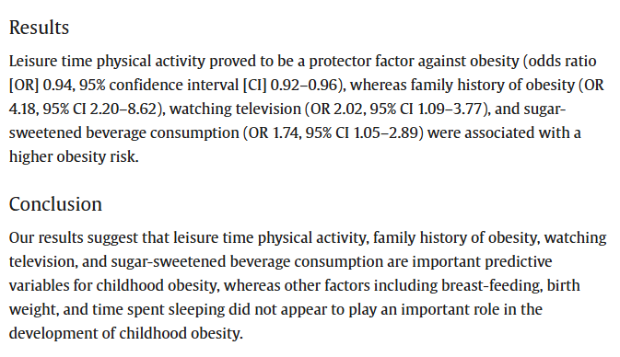
Studie případů a kontrol
Porovnání expozice předpokládaným rizikovým faktorům mezi skupinou osob nemocných (případy) a osob zdravých (kontroly).

Slide 22
Observační studie – analytické:
Studie případů a kontrol
VÝHODY
limitace
Vhodné pro vzácná onemocnění
Levnější, než kohortová studie
Možnost rychlého opakování
Problematika výběru kontrolní skupiny – shoda ve všech deskriptivních ukazatelích
Není možné detekovat slabou asociaci

Slide 23
Observační studie – analytické:
Kohortové studie
V angličtině COHORT STUDY, PROSPECTIVE STUDY, LONGITUDINAL
Dlouhodobé sledování skupiny původně zdravých osob (kohorty), rozdělené na části podle přítomnosti či absence určitého činitele/rizikového faktoru/expozice (očkování, kouření apod.)
Nejlépe prokazují souvislost mezi onemocněním a rizikovým faktorem/expozicí.
Cílem je zjistit, u kolika osob se v každé skupině vyvine určité onemocnění či jiný sledovaný jev.
„Způsobuje kouření rakovinu plic?“

Slide 24



Observační studie – analytické:
Kohortové studie - příklady
https://www.celspac.cz/
https://framinghamheartstudy.org//
HAPIEE Study
Health, Alcohol and Psychosocial factors In Eastern Europe)

Slide 25

Population: ELSPAC study
The Czech arm of European Longitudinal Study of Pregnancy and Childhood
Prospective longitudinal birth cohort study
Women residing in the Brno region or Znojmo district,
expected to deliver between March 1, 1991, and June 30, 1992,
The baseline dataset included information from 5,151 mothers and their newborns
Prenatal
Newborn
6 m
18 m
3 y
5 y
7 y
11 y
15 y
19 y
Data collection

Slide 26
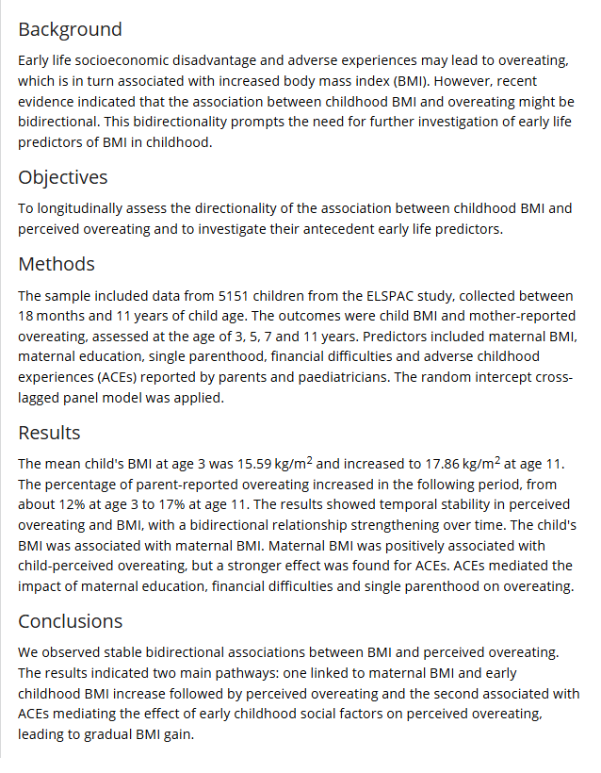
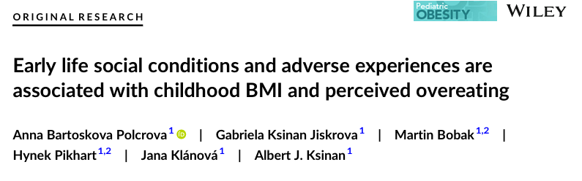
Observační studie – analytické:
Kohortové studie
Dlouhodobé sledování osob (kohorty)
Dobře prokazují časovou souslednost a tedy souvislost mezi sledovaným jevem a rizikovým faktorem

Slide 27
Observační studie – analytické:
Kohortové studie
VÝHODY
limitace
Prokazatelná kauzalita
Vhodné, když je málo známo o zdravotních důsledcích expozice
Vhodné pro sledování řídce se vyskytující expozice
Finančně i časově velmi náročná
Ztráta respondentů v průběhu studie
Může trvat velmi dlouhou dobu, než se projeví důsledky expozice

Slide 28
B) Intervenční studie – randomizovaná studie
Randomizované kontrolované studie
Podstatou randomizované kontrolované studie je náhodné přidělování pacientů do dvou skupin. Pacientům v jedné skupině je podáván testovaný lék, zatímco pacientům ve druhé skupině placebo. U obou skupin jsou v průběhu určeného časového období sledovány předem určené faktory (incidence srdečních záchvatů, hladina lipidů v krvi, úmrtí apod.).
Randomizovaná dvojitě slepá studie (ani lékař, ani pacient neví do které skupiny patří)
Zaslepené studie mají mnohem větší vypovídací hodnotu a jsou z hlediska průkaznosti určitého výzkumu váženější než studie nezaslepené. Z povahy některých studií však vyplývá fakt, že jejich slepost, např. kvůli rozdílnosti použité intervence, nemůže být zaručena.

Slide 29
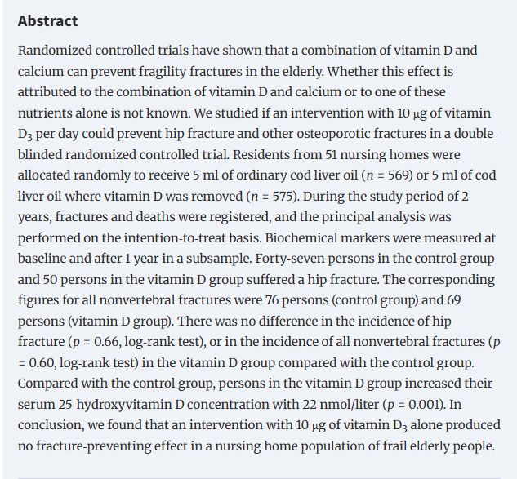
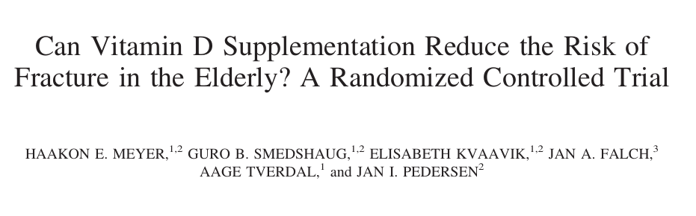
Intervenční studie
RCT
Definování participantů
Randomizované rozdělení do skupin dle intervence ( včetně kontrolní skupiny)
Sledování intervenční fáze
Porovnání výsledku mezi skupinami

Slide 30
Intervenční studie
Randomizovaný pokus
VÝHODY
limitace
Nejvhodnější pro nové poznatky o prevenci, léčbě, medikaci..
Vysoká validita
Finančně i časově velmi náročná
Často prováděno krátce na malém počtu pacientů
Může být finančně podporováno soukromými sektory
Etické limity

Slide 32
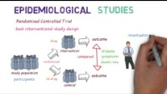

Slide 33
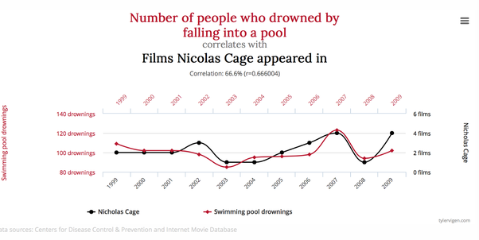
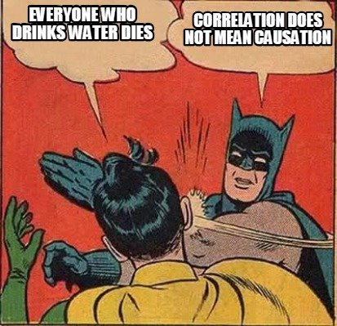
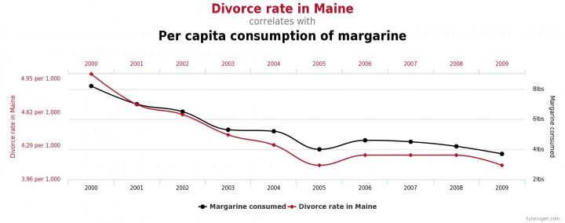


Slide 34
Kauzalita – prokázaná příčinnost jevů
Hodnocení kauzality – Sir Austin Bradford Hill (1965)
▪ Síla – RR, OR
▪ Konzistence – asociace prokázána mnoha studiemi na různých populacích
▪ Specificita – outcome je nejlépe předpovídán jedním primárním faktorem
▪ Temporalita – expozice vede k důsledku
▪ Biologický gradient – větší dávka, vyšší efekt
▪ Biologické vysvětlení – teorie má opodstatnění v biologických základech
▪ Koherence – výsledky nejsou proti současnému poznání
Reversibilita – snížení expozice vede ke snížení rizika důsledku

Slide 35
Confounding
Confounder = Třetí faktor asociovaný s faktorem i důsledkem
Typicky pohlaví, věk, socioekonomický status, etnicita, kouření, alkohol
Nutné uvažovat před sběrem dat – může nastat problém, kdy nebudeme mít data o významném confounderu sledovaného vztahu
Nutné identifikovat při statistické analýze a zahrnout do statistických modelů
Residuální confounding – neměřitelný nebo špatně měřený confounder, v observačních studiích nelze zcela eliminovat

Slide 36
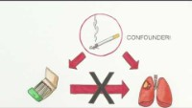
Confounder

Slide 37
Confounder
Uvažujte možné confoundery následujících vztahů:
V měsíci červenci jsme pozorovali enormně vysokou spotřebu zmrzliny v populaci, stejně jako nárůst případů infarktu myokardu.
U jedinců žijících v oblastech znečištěného ovzduší byla pozorována vyšší prevalence obezity.
Nižší skóre v kognitivním testu paměti bylo asociováno s vyšším rizikem rakoviny tlustého střeva.

Slide 38
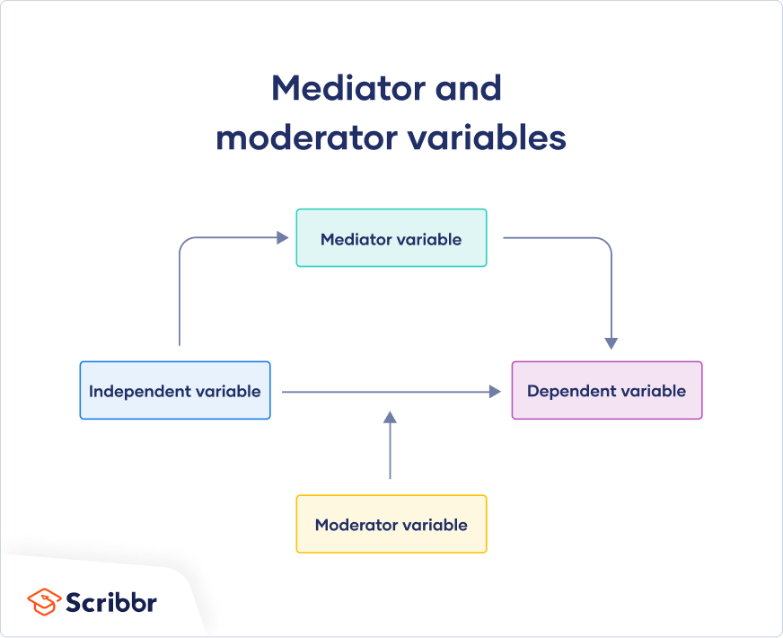

Slide 39
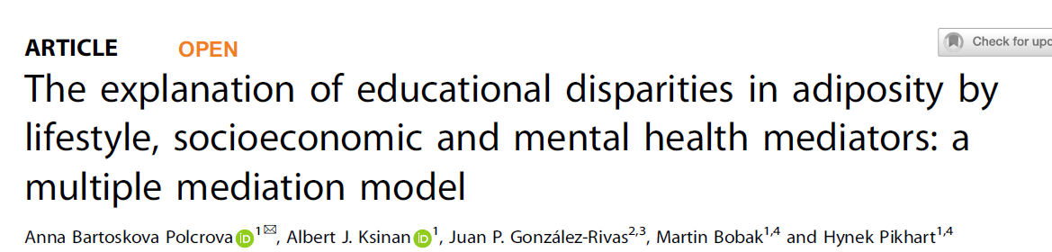
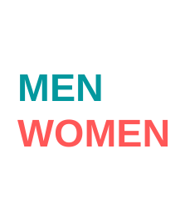
Dietary risk
-0.023*
Alcohol intake
-0.16*
-0.006*
0.10*
0.15*
-0.14*
Smoking
-0.06**
-0.17*
0.08*
Visceral fat
0.08*
Sedentary behaviour
0.17*
0.99
0.24*
0.041*
0.012*
0.13*
0.99
0.89
Waist circumference
-0.21*
-0.10*
0.88
Education
Adiposity
0.86
0.64
0.90
Body mass index
0.61
-0.07*
0.93
0.30*
0.34*
0.94
Income
Body fat percentage
0.10*
-0.022*
Mental health
-0.007*
Total mediation ratio
MEN | WOMEN
23.7% | 30.5%
0.84
0.81
0.67
0.68
-0.51
-0.49
Depression
Stress
Quality of life
Standardized direct and indirect effects of multiple mediation analysis by sex, adjusted for age. *p<0.05

Slide 40
Limitace
Každá studie má své limitace, které je potřeba znát a rozumět jim.
Snahou však je limitace co nejvíce eliminovat vhodně propracovanou metodologií.
Limitace je nutné mít na paměti také při interpretaci výsledků

Slide 41
Bias
Systematická chyba v designu studie
Vede k systematické chybě ve výsledcích, zkreslení
Může ovlivnit odhad jedné proměnné/asociace mezi proměnnými

Slide 42
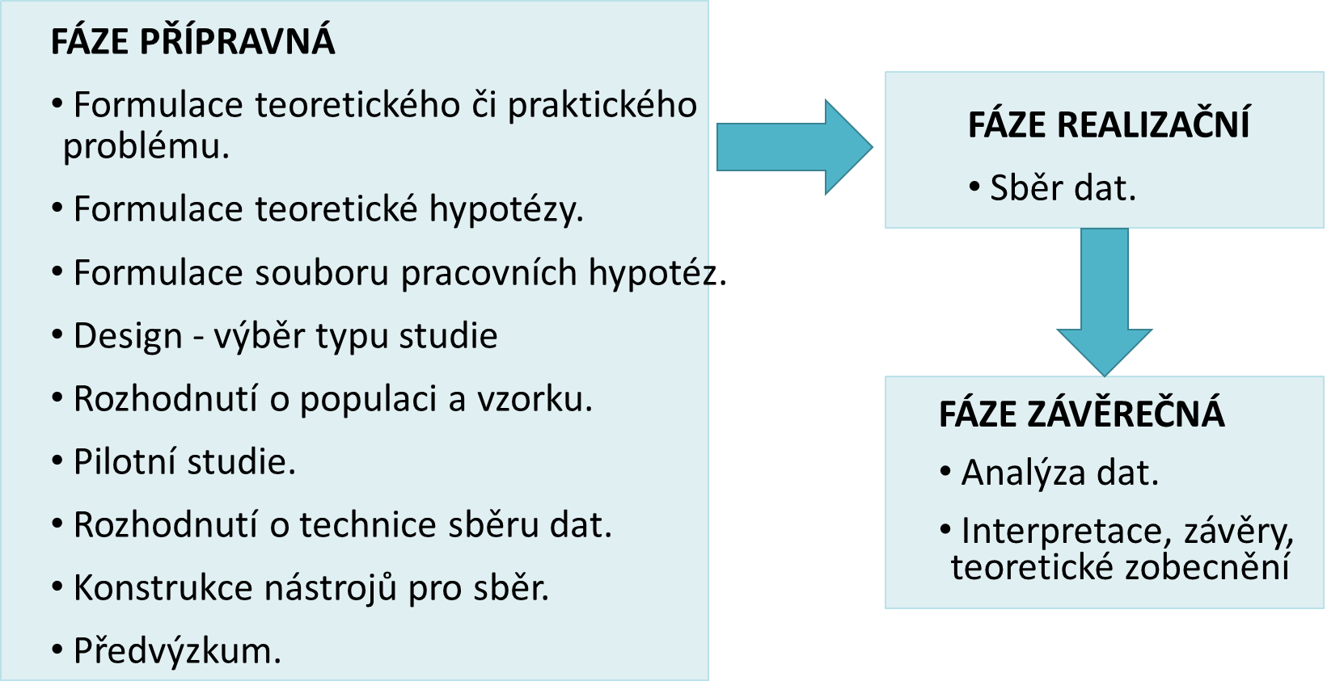
Selekční bias
Chyba v náboru respondentů
Nereprezentativní vzorek

Slide 43
Na koho bude studie cílit?
Každá výzkumná otázka zahrnuje informaci o populaci, na kterou cílí.
Cílová populace studie musí být vždy podrobně, přesně a jasně definovaná.
Jaké charakteristiky by mohly být posuzované pro populace epidemiologických studií?

Slide 44
Populace a výběrová populace
∞
Cílová populace je skupina subjektů, o které chceme zjistit nějakou informaci
Výběrová populace (experimentální vzorek) je podskupina cílové populace, kterou pozorujeme, měříme, analyzujeme. Jakékoliv výsledky chceme zobecnit na celou cílovou populaci.
Výběrová populace musí svými charakteristikami odpovídat cílové populaci (reprezentativnost).
CÍLOVÁ POPULACE
VZOREK

Slide 45
Výběr respondentů
Krok: Vymezení cílové populace, stanovení základního souboru
2. Krok: Určení techniky výběru vzorku
3. Krok: Stanovení velikosti vzorku

Slide 46
Zamyslete se nad příklady níže:
Chceme zjistit zastoupení vegetariánů v populaci Brna. Dotazníky jsme připravili v tištěné formě a zanechali je k dispozici v oblíbeném jógovém studiu, v oblíbené čajovně, ve Sklizenu, u své kadeřnice a manikérky. Za měsíc si vyplněné vyzvedneme.
Chceme zjistit, jaké procento vysokoškoláků kouří marihuanu. Připravíme si dotazníky, které necháme k dispozici v knihovnách všech fakult spolu se zapečetěnou schránkou, kam můžou studenti vyplněné dotazníky vhodit.

Slide 47
Informační bias
Misclassification
Nadhodnocení či podhodnocení
Například: podhodnocený počet cigaret, nadhodnocená doba fyzické aktivity
Recall/Reporting bias
Chyba v tom, jaké podává respondent informace
Proto je nutné, aby subjekt neznal přesnou výzkumnou hypotézu
Bohužel i respondenti mohou lhát, dotazník by měl být proto „neprůstřelný“

Slide 48
Informační bias
Observační bias
Chyba ve způsobu jakým pozorovatelé sbírají informace
Interviewer bias
Chyba tazatele
Např. podrobnější informace u exponovaných

Slide 49
Shrnutí
Volba vhodného designu studie je zcela zásadní před zahájením výzkumu, provedení analýzy, ale také při interpretaci epidemiologických studií
Každý typ studie má své výhody i limitace, kterých si musíme být vědomi
Především limitace každého designu je nutné vždy zdůraznit a počítat s nimi

Slide 50
Proč je důležité studiím rozumět?
Každá analýza je bezpředmětná, pokud neumíme výsledky správně interpretovat.
Interpretace výsledků je klíčový moment každého výzkumu.
Vědecké studie mohou být nešťastně interpretovány, ve snaze podložit svá tvrzení vědou

Slide 51

Děkuji za pozornost

